Slide 1
Middle Project
A조
정진욱 김광명 이연수 최환석
신동준 김영훈 정규식

Slide 2
Index 목차
05.
개별 담당
모듈
01.
주제
02.
기능분석
03.
요구사항
04.
기술요소
06.
시연

Slide 3
01.
주제

Slide 4


01.
주제

Slide 5

01.
주제

Slide 6
02.
기능분석

Slide 7
상황별 영화 추천
Mylist
금,은,동
02.
기능분석
1. 영화 추천 알고리즘
회원
시청한 영화
마이리스트
찜 영화
조회한 영화
예)
명량(1)
관상(0.7)
괴물(0.5)
광해(0.3)
영화
장르
배우
감독
대중성
예)명량
사극
액션
최민식
류승룡
김한민
높다
같은 카테고리 안에서 비중을 계산하며 전체 평균을 구하고 회원과 차를 구한다.
평균과 차
+0.3
-0.1
+0.5
+0.1
+0.3
0.1
+는 평균보다 선호, -는 비선호
Notes:
기준회원(가)와 비교할 회원인 (나,다)가 있다.
회원의 영화를 다양한 경로로 가져온다.
Ex)찜, 시청한 영화, 조회한 영화 등
중요도에 따라 영화에 가중치를 부여한다.
영화에는 태그(장르, 배우, 감독, 대중성)의 성향이 같은 것끼리 연산해 성향을 분석한다.
모든 회원의 성향분석의 평균을 구해서 해당회원과 비교한다.
비교 값을 가지고 군집화를 한다.
같은 군집내의 다른 회원이 높은 별점을 부여한 영화를 출력해준다.

Slide 8
상황별 영화 추천
Mylist
금,은,동
02.
기능분석
1. 영화 추천 알고리즘
회원의 영화를 다양한 경로로 가져온다.
Ex)찜, 시청한 영화, 조회한 영화 등
중요도에 따라 영화에 가중치를 부여한다.
영화에는 태그(장르, 배우, 감독, 대중성)의 성향이 같은 것끼리 연산해 성향을 분석한다.
모든 회원의 성향분석의 평균을 구해서 해당회원과 비교한다.
Notes:
기준회원(가)와 비교할 회원인 (나,다)가 있다.

Slide 9

상황별 영화 추천
Mylist
금,은,동
02.
기능분석
1. 영화 추천 알고리즘
비슷한 성향의 회원을 군집화
거리알고리즘으로 회원을 선택
회원이 높은 별점을 준 영화를 출력
Notes:
기준회원(가)와 비교할 회원인 (나,다)가 있다.

Slide 10
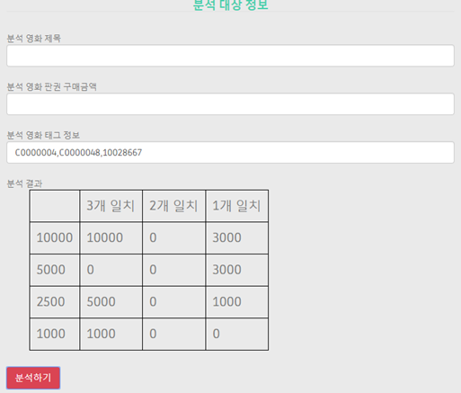
02.
기능분석
2. 판권 분석 알고리즘
태그를 입력 받아 태그가 일치하는 영화를 가져온다.
그 영화를 결제한 회원의 수와 결제금액을 가져온다.
태그가 일치하는 %를 곱해서 모두 더한다.
Ex)5개 태그 중 4개 일치는 시청 확률 0.8

Slide 11
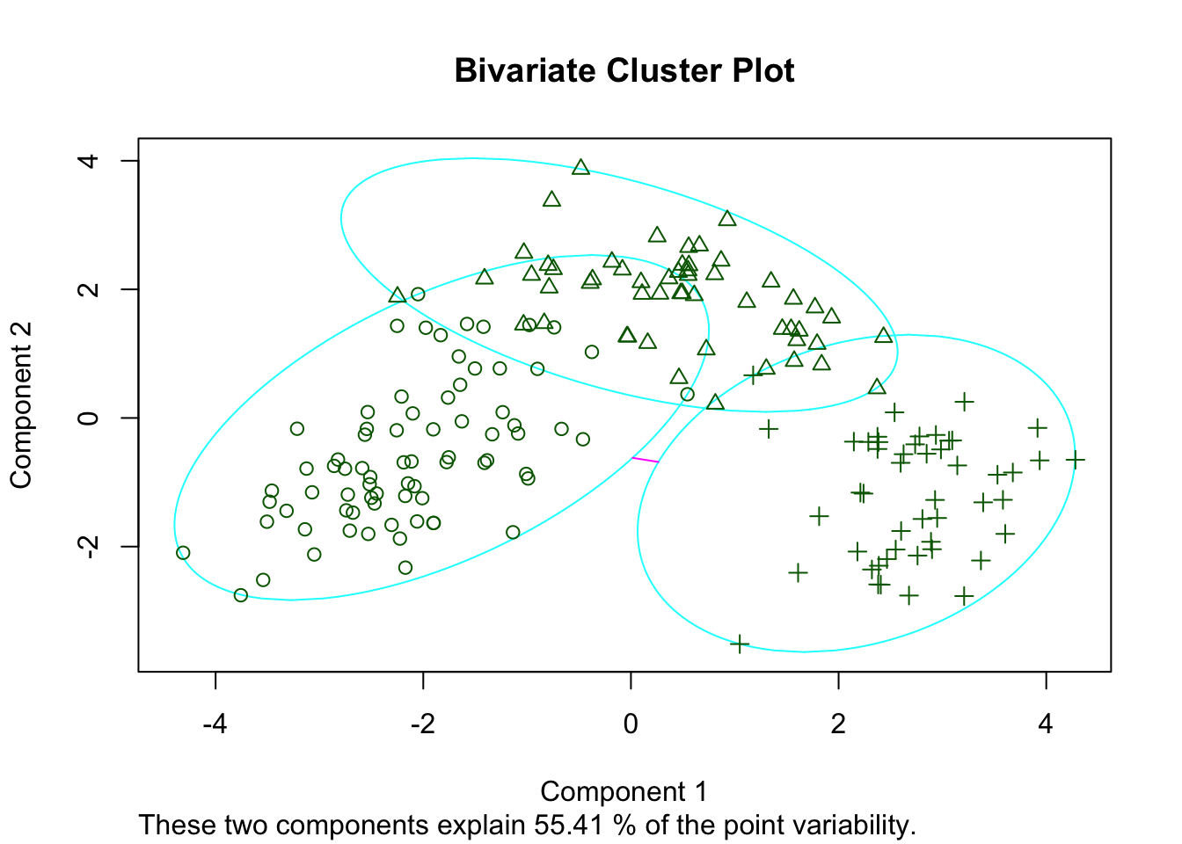
02.
기능분석
3. 수익률 분석 알고리즘
영화별 기간에 따른 매출을 가져온다.
초기값으로 나누어 주어 계형을 일치시킨다.
군집화를 통하여
비슷한 형태의 그래프로 매출을 예측한다.

Slide 12
03.
요구사항

Slide 13
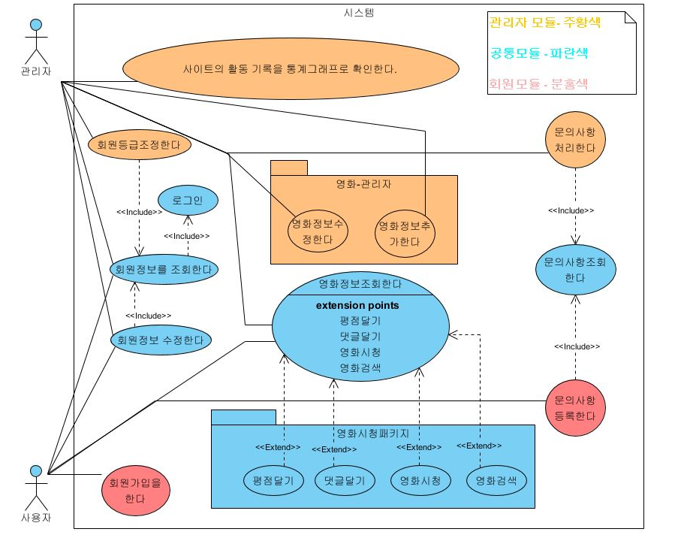
03.
요구사항

Slide 14
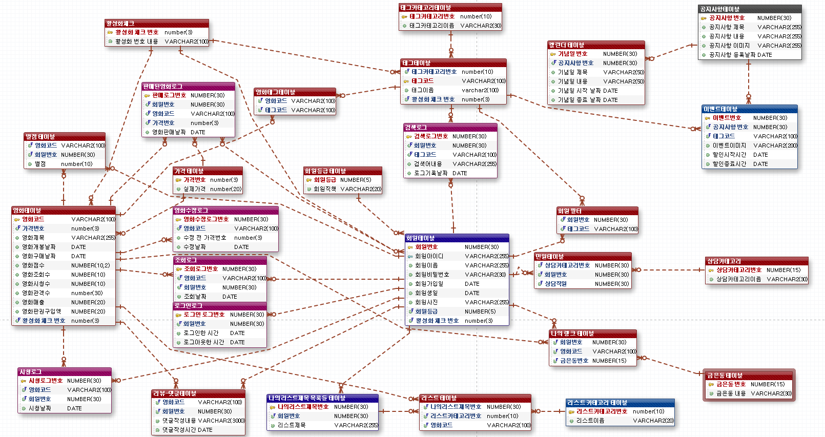
03.
요구사항

Slide 15
04.
기술요소

Slide 16
04.
기술요소
구현 기술 | 정진욱 | 이연수 | 최환석 | 정규식 | 김광명 | 신동준 | 김영훈
Oracle
Basic Query
Join
Sub-query
View
Procedure
Function
Trigger
Transaction
Spring MVC
File Upload
poi
Restful api
Interceptor
Chart
Jsoup
AOP
MyBatis
Result Map
Dynamic Query
JS
Ajax
Json
jstl( core..etc)
Algorithms
알고리즘 설명 | 대상과 자신의 거리를 구해주는 알고리즘 |  |  |  |  | 군집화 | 날짜정렬 알고리즘 + 추천알고리즘
JSON
네트워크
소켓
기술요소
스레드
I/O

Slide 17
05.
개별 담당 모듈

Slide 18
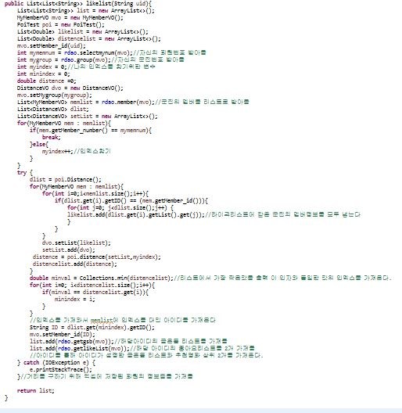
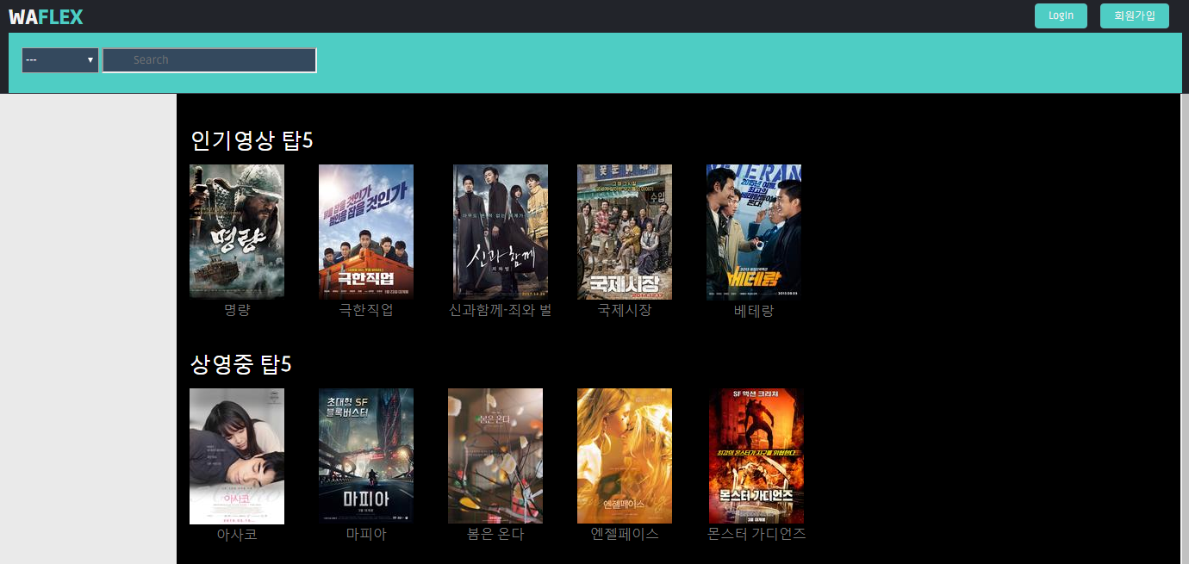
05.
개별 담당 모듈
유저 메인 페이지
사용한 기능
poi
알고리즘
유사도가 높은 유저의 리스트를 추천해줌
Notes:
군집화를 통해 그룹을 분류하고 그룹에서 가장 가까운 유저의 데이터를 바탕으로 영화를 추천

Slide 19
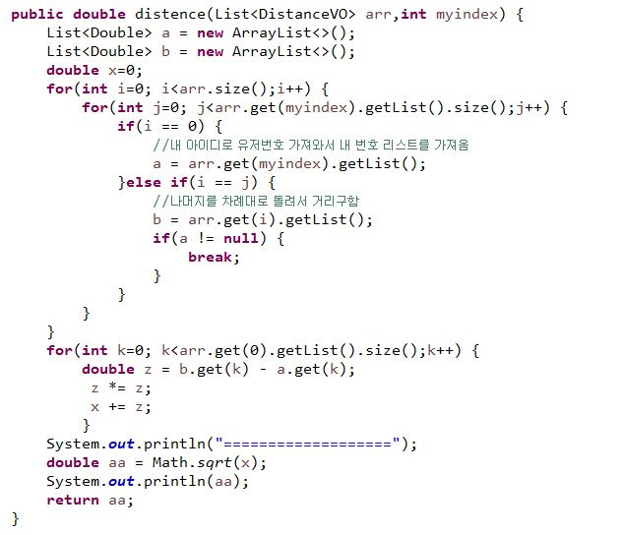
05.
개별 담당 모듈
유저 메인 페이지
사용한 기능
poi
거리구하기
알고리즘
유사도가 높은 유저의 리스트를 추천해줌
Notes:
군집화를 통해 그룹을 분류하고 그룹에서 가장 가까운 유저의 데이터를 바탕으로 영화를 추천

Slide 20
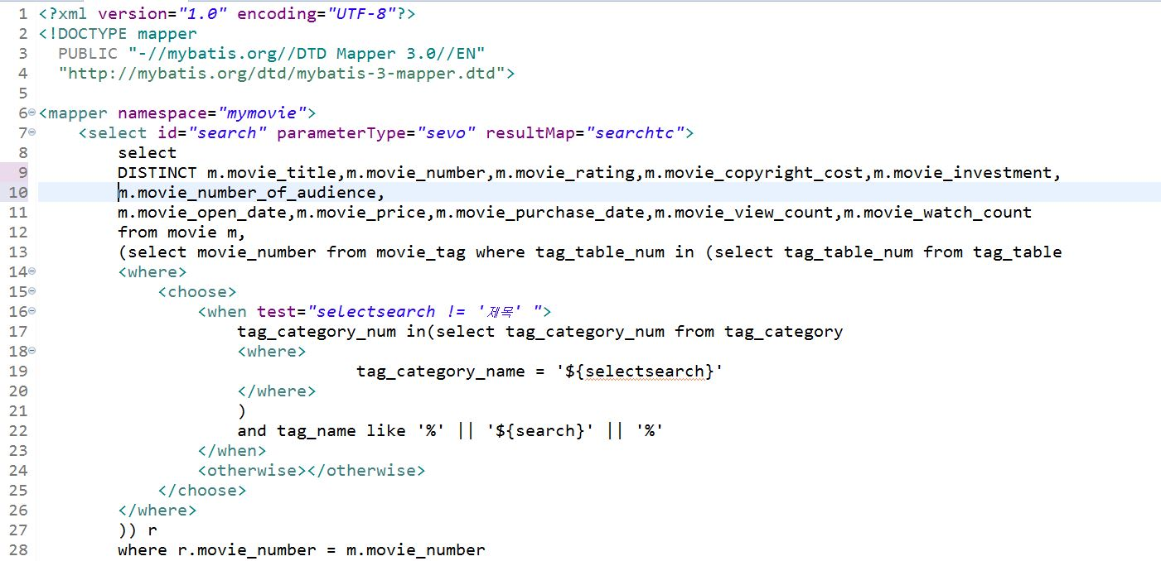
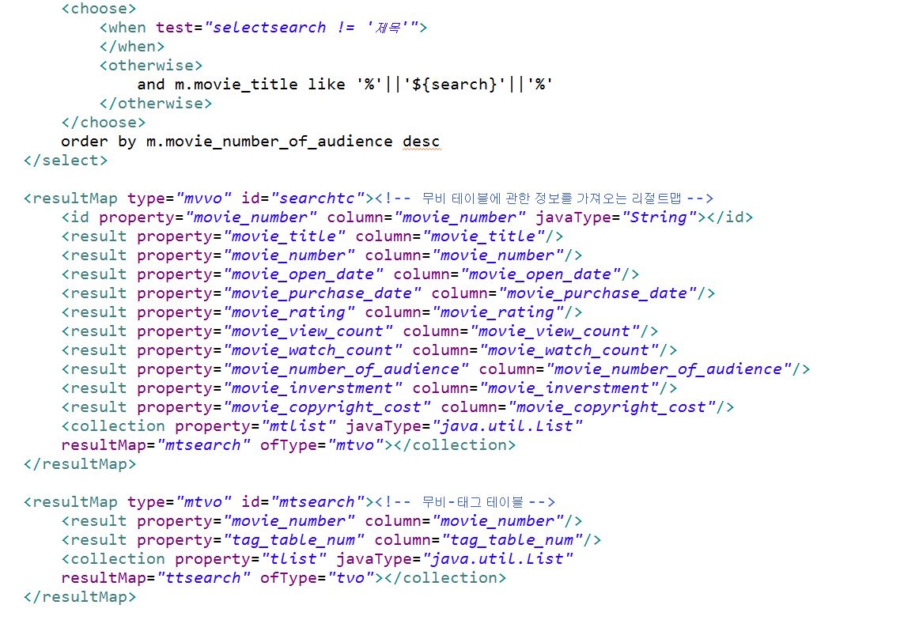
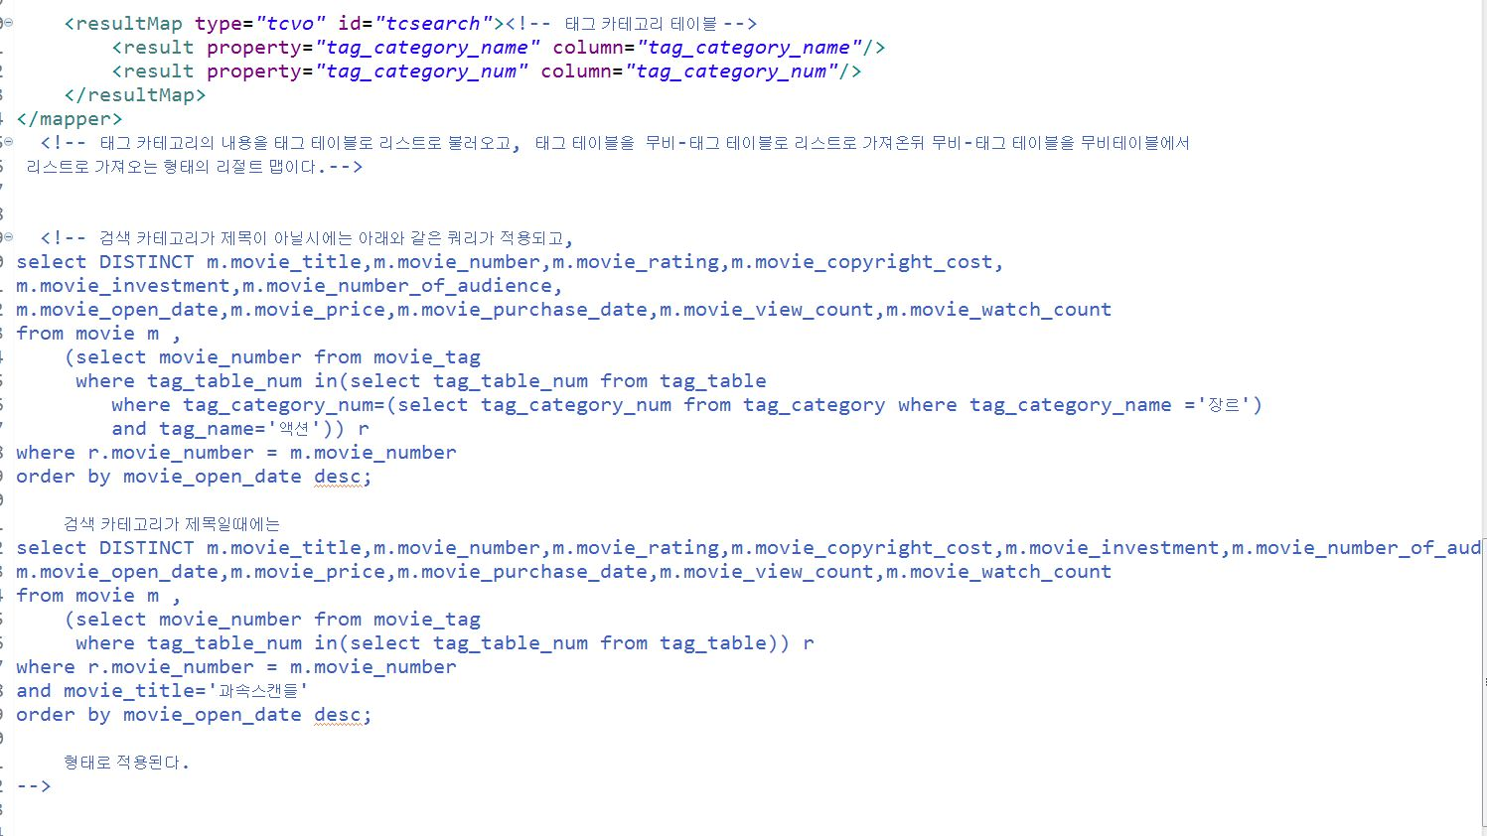
05.
개별 담당 모듈
Notes:
군집화를 통해 그룹을 분류하고 그룹에서 가장 가까운 유저의 데이터를 바탕으로 영화를 추천

Slide 21
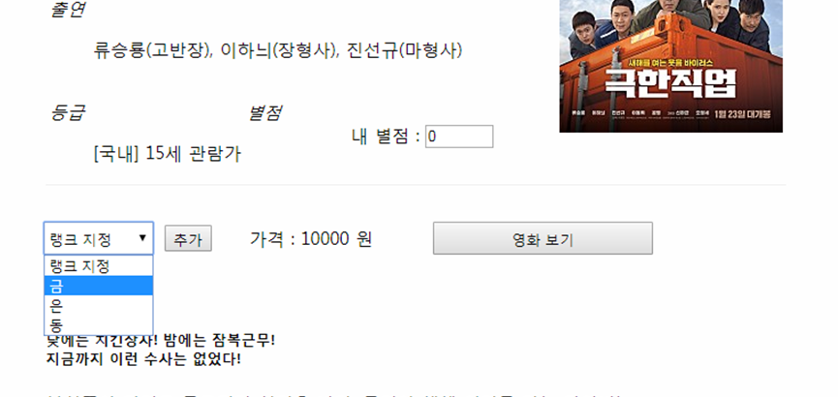
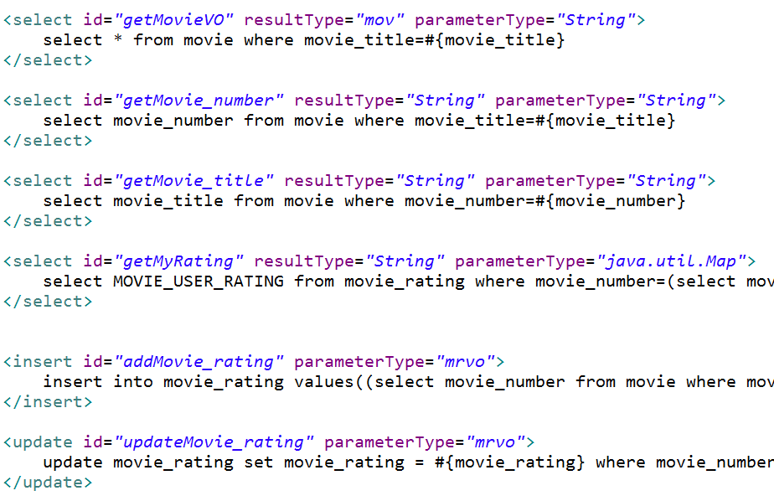
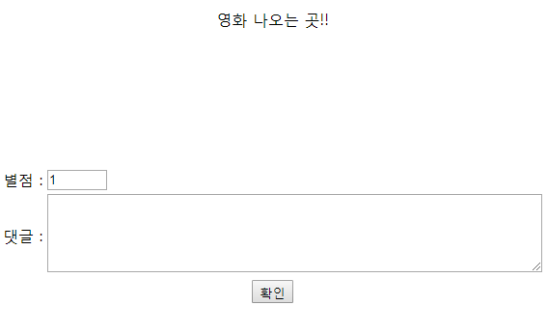
05.
개별 담당 모듈
Basic Query

Slide 22
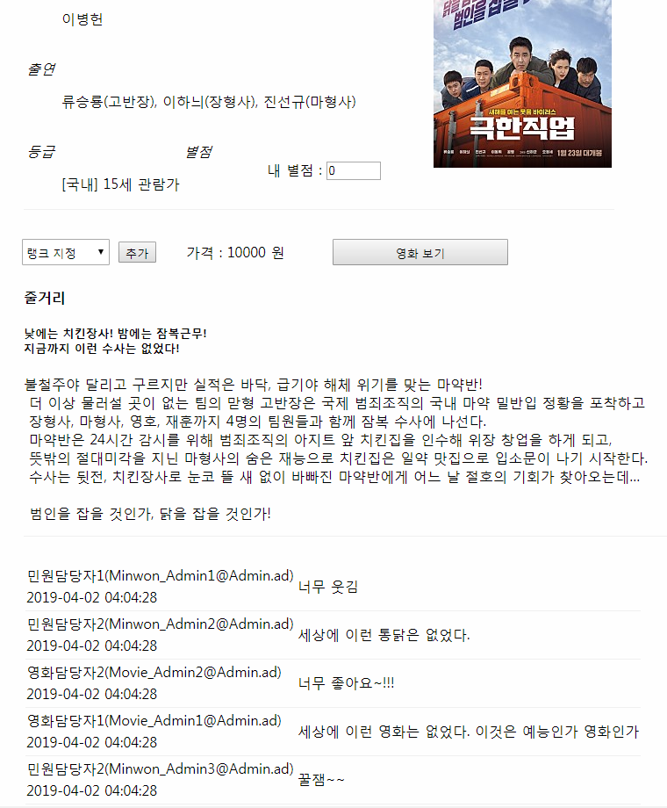
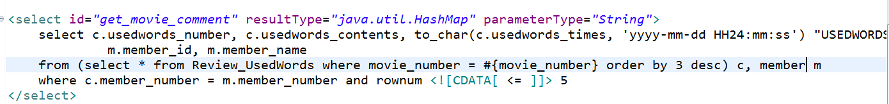
05.
개별 담당 모듈
Join & Sub-query

Slide 23
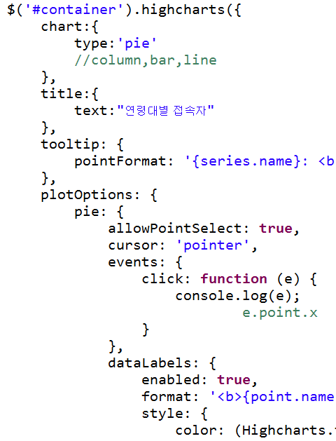
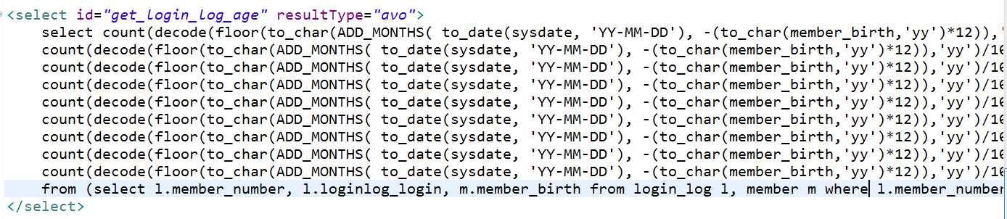
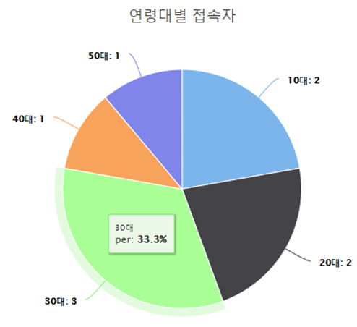
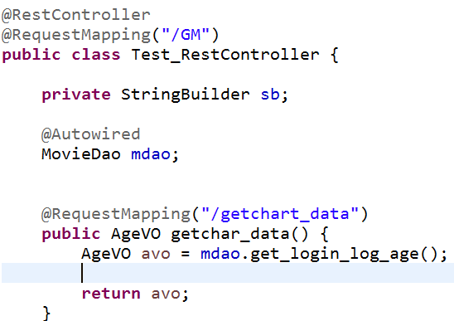
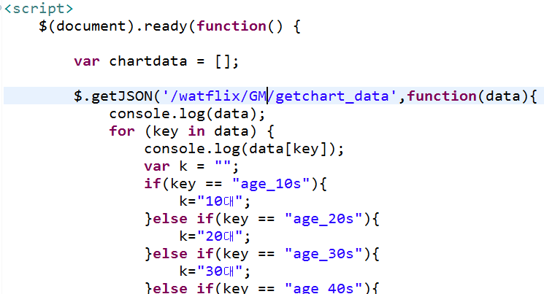
05.
개별 담당 모듈
View & RestController & Chart

Slide 24
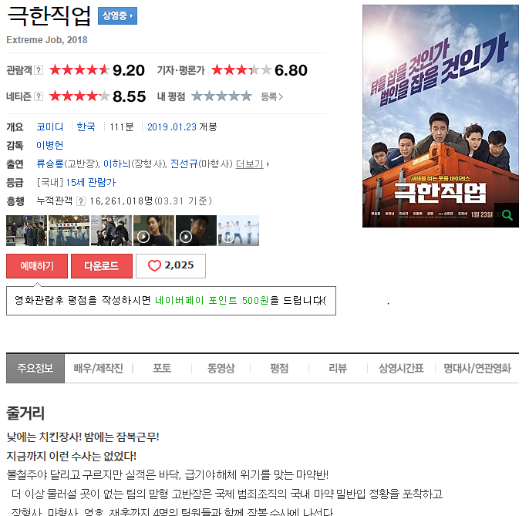
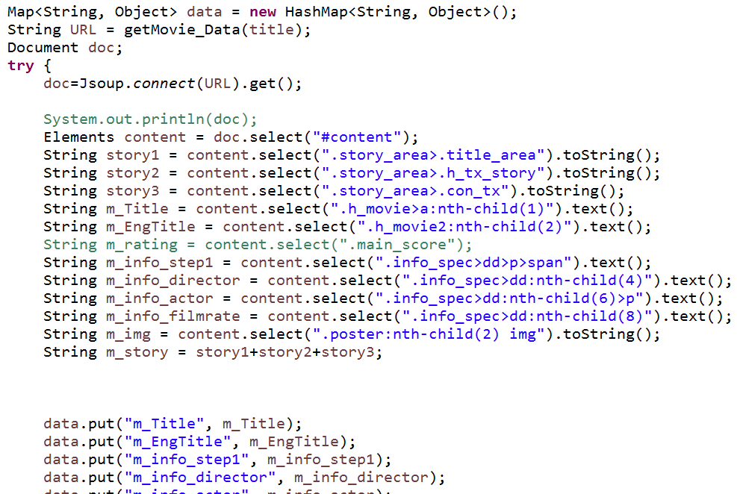
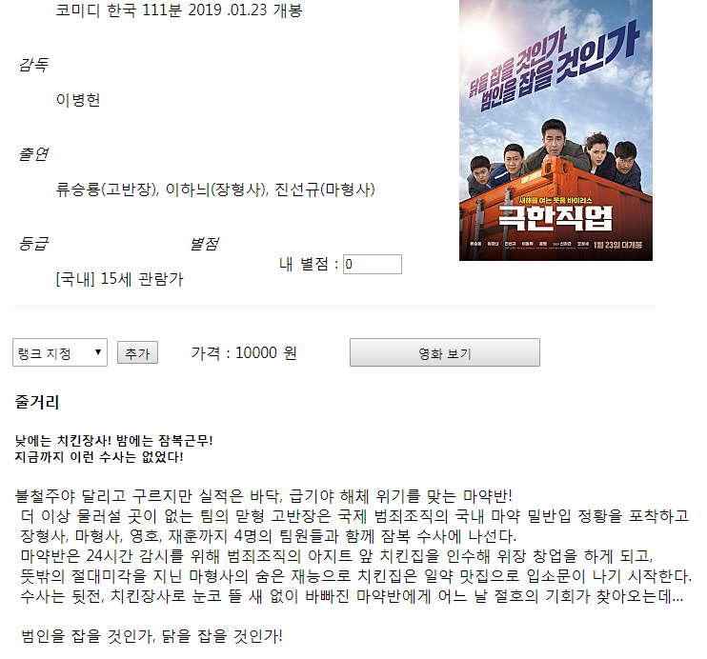
05.
개별 담당 모듈
Jsoup

Slide 25
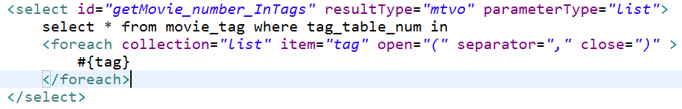

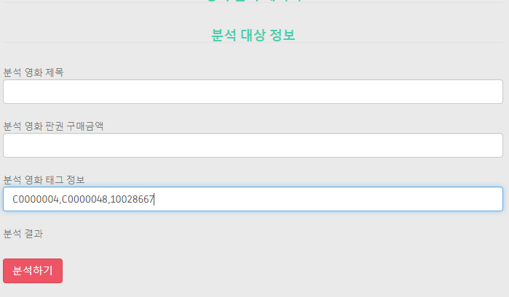
05.
개별 담당 모듈
Dynamic Query

Slide 26
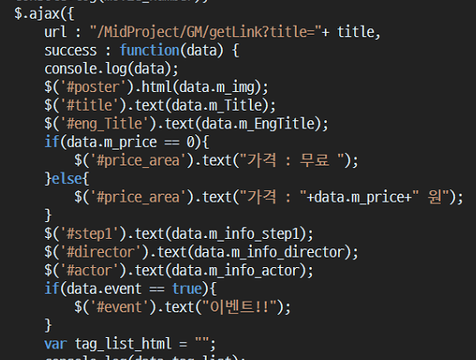
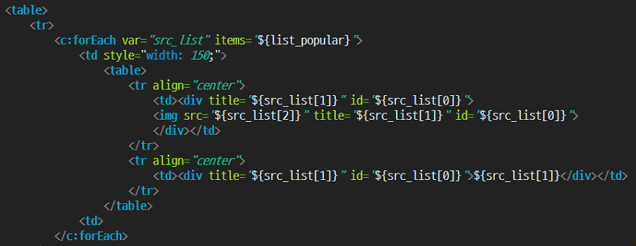

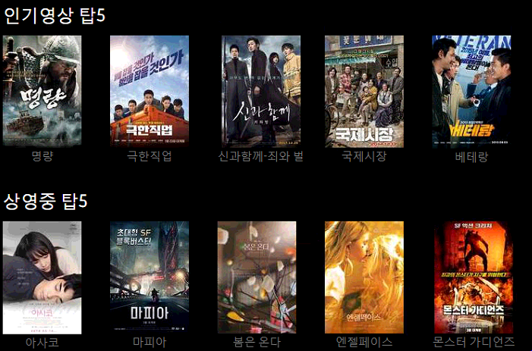
05.
개별 담당 모듈
Ajax &
Json &
jstl

Slide 27
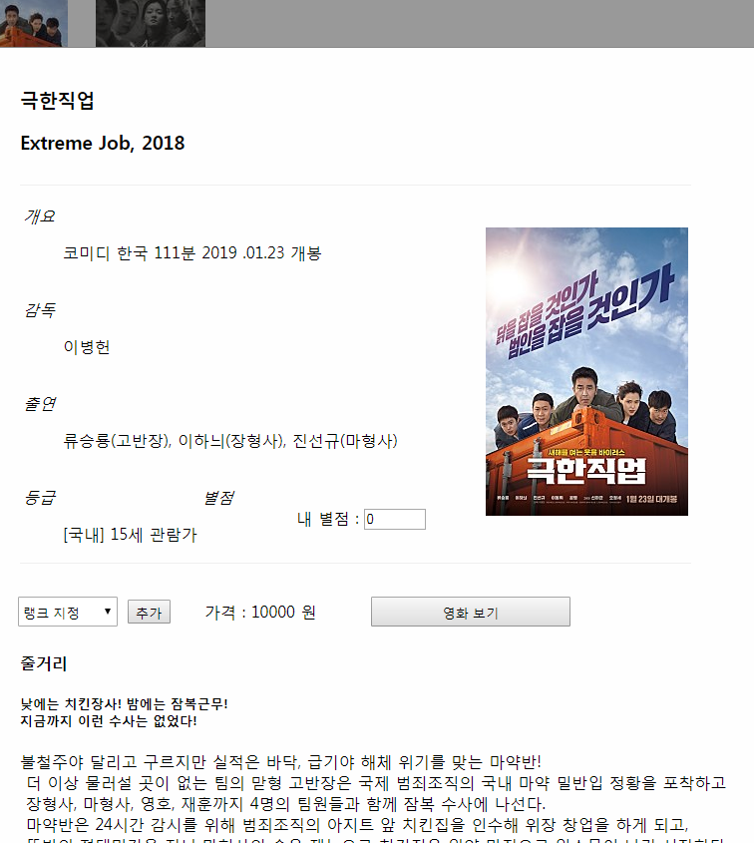

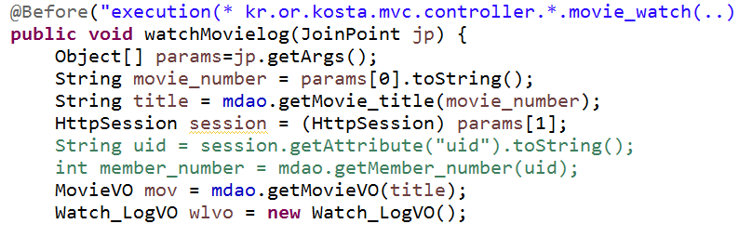
05.
개별 담당 모듈
AOP
Click

Slide 28
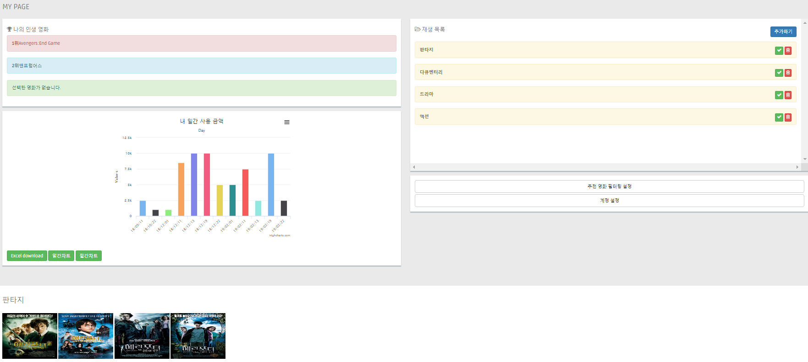
05.
개별 담당 모듈
User MYPAGE MAIN

Slide 29
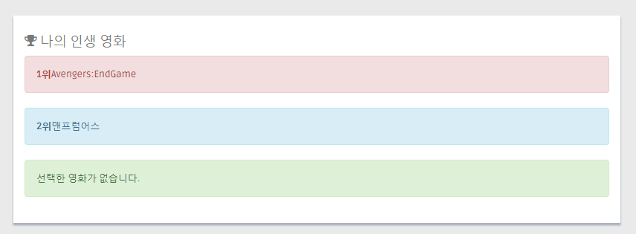
05.
개별 담당 모듈
유저 마이 페이지 – 나의 인생영화
사용한 기능
JSTL
resultMap,Join
유저가 영화 상세페이지에서 설정한 인생영화 목록을 출력

Slide 30
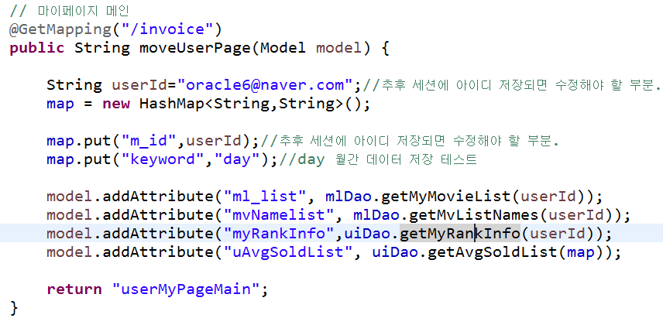
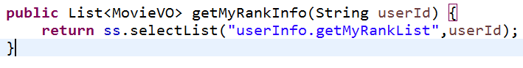
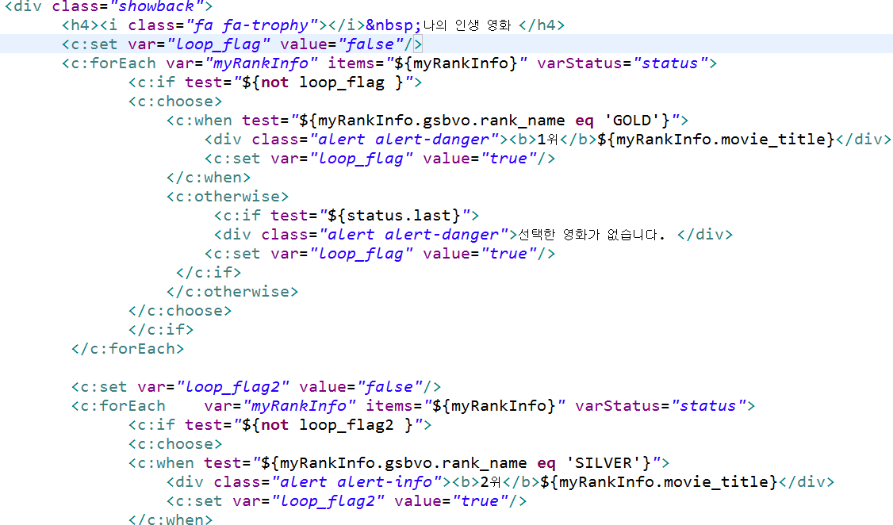
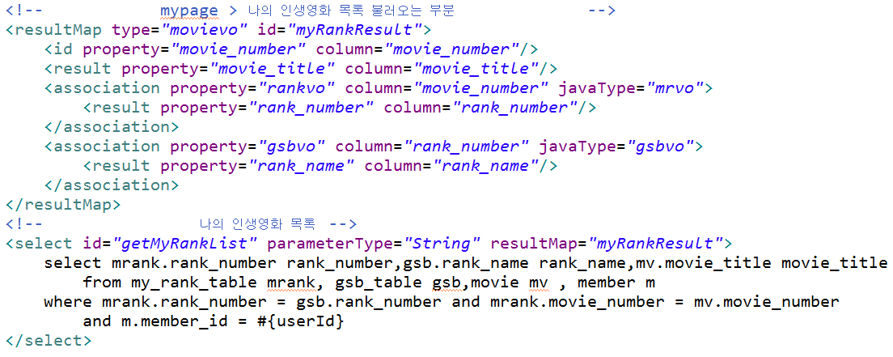
05.
개별 담당 모듈
뷰 부분에서 EL문을 사용해서 조건을 부여.
설정한 값이 없으면 메시지가 출력
resultMap과 join을 사용하여 데이터를 처리
1
2
3
4
동작순서: Client -> index.jsp -> MyController -> UserInfoDao -> userInfo.xml -> MyPageController -> userMyPageMain.jsp

Slide 31
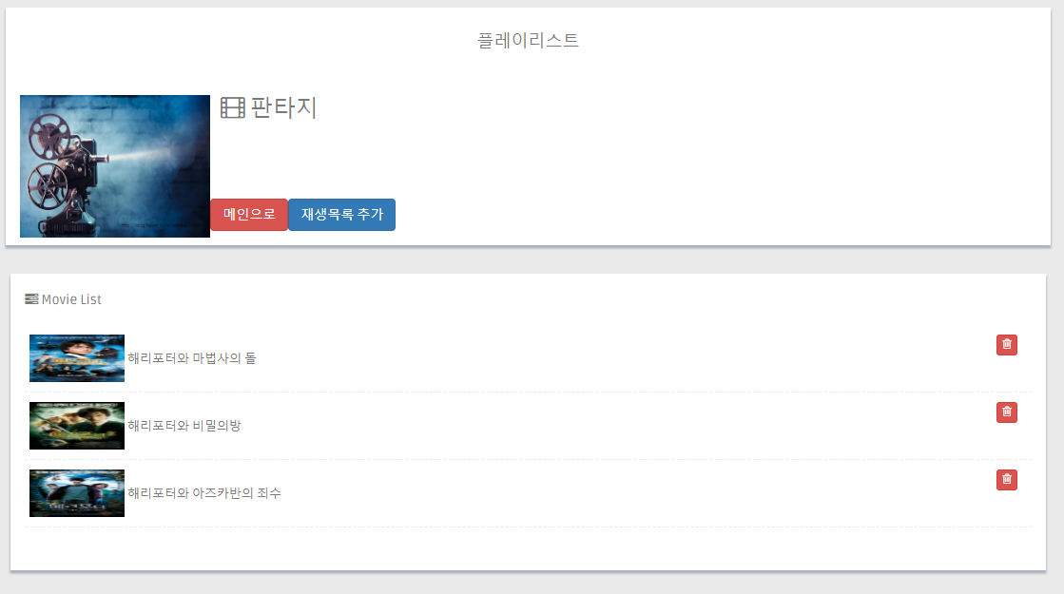
05.
개별 담당 모듈
재생목록 -> 플레이 리스트 페이지
사용한 기능
페이지 스샷
AOP(검색로그)
resultMap,subQuery
Ajax,Json
플레이리스트에 추가할 영상 검색/추가/삭제

Slide 32
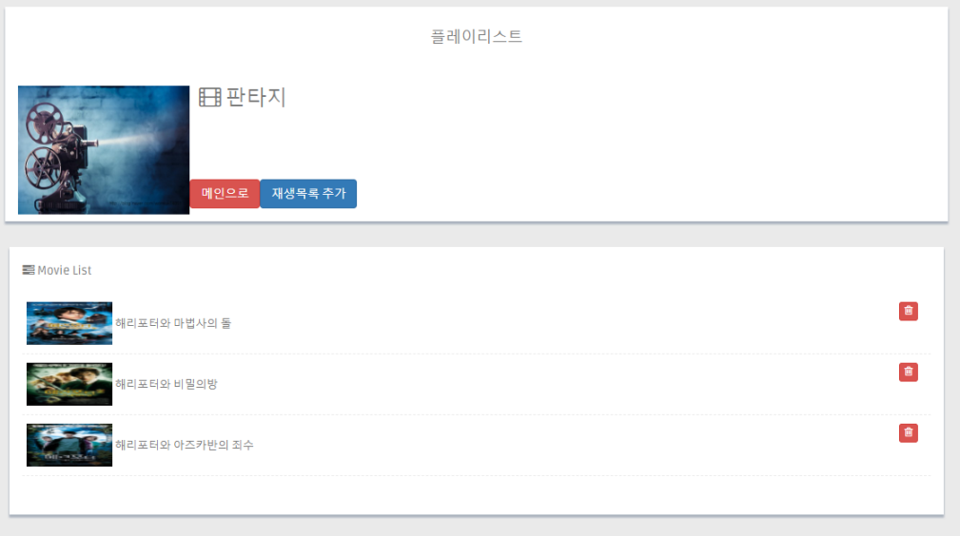
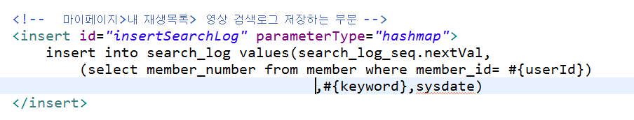
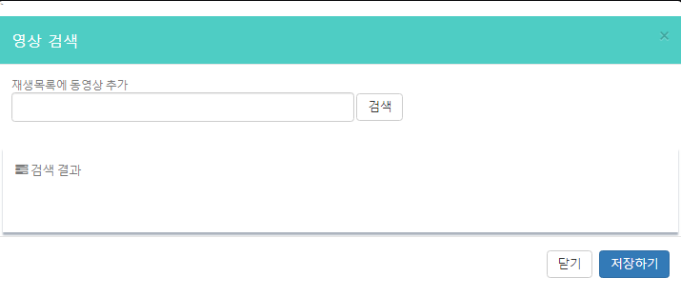
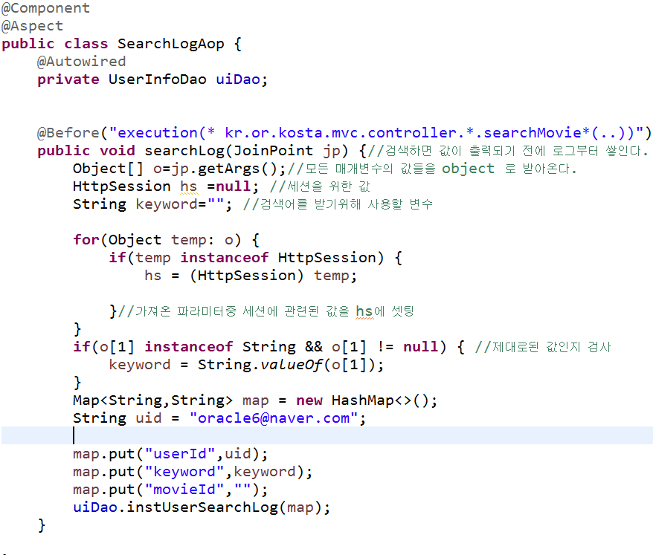
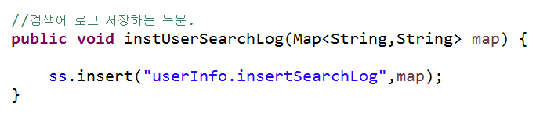
05.
개별 담당 모듈
AOP 저장되는 부분
실행결과
동작순서: Client -> userPlayListPage.jsp -> SearchLogAop -> UserInfoDao -> userInfo.xml -> DB

Slide 33
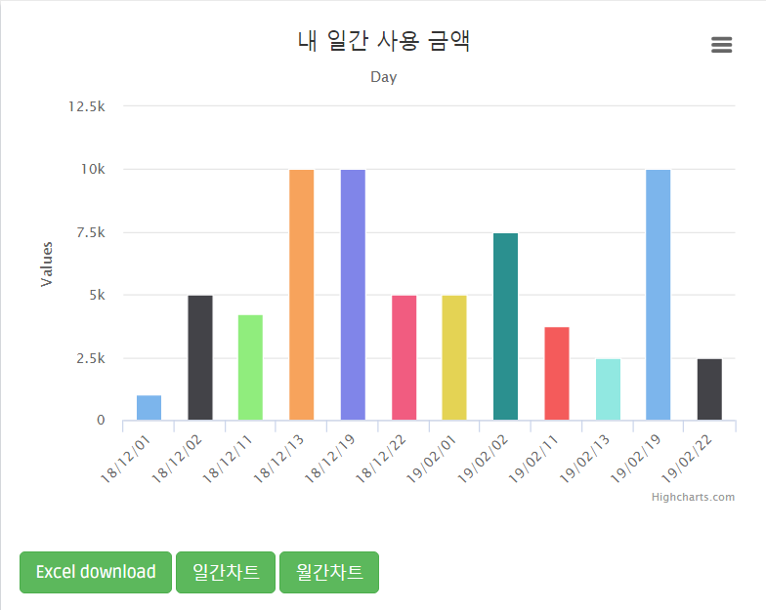
05.
개별 담당 모듈
유저 마이페이지 - 차트
사용한 기능
페이지 스샷
View
fuction
Ajax,Restful,Json
사용자의 일간/월간 총 사용금액 차트

Slide 34
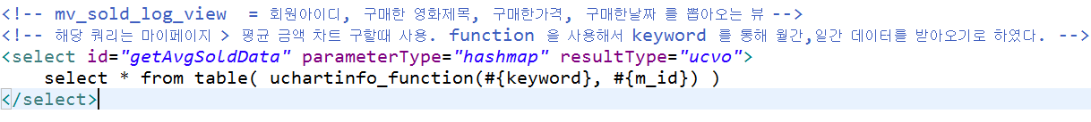
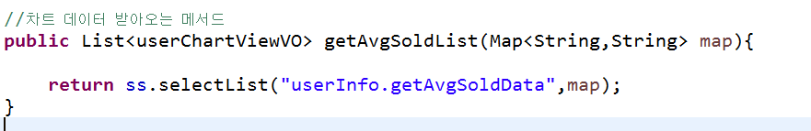
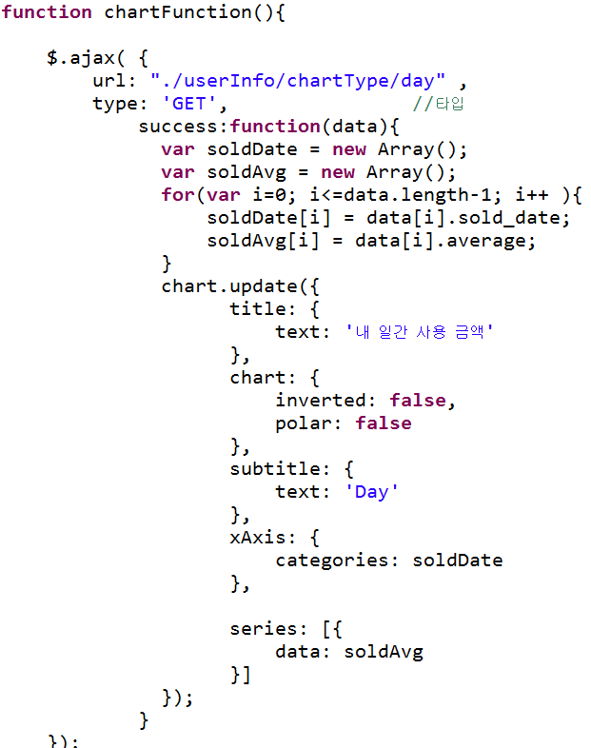
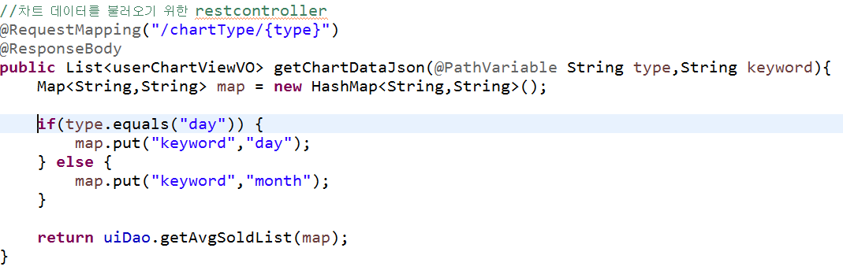
05.
개별 담당 모듈
동작순서: Client -> index.jsp -> MyController -> userMyPageMain.jsp -> highchart_function.js -> RestChartController -> userInfoDao -> userInfo.xml

Slide 35
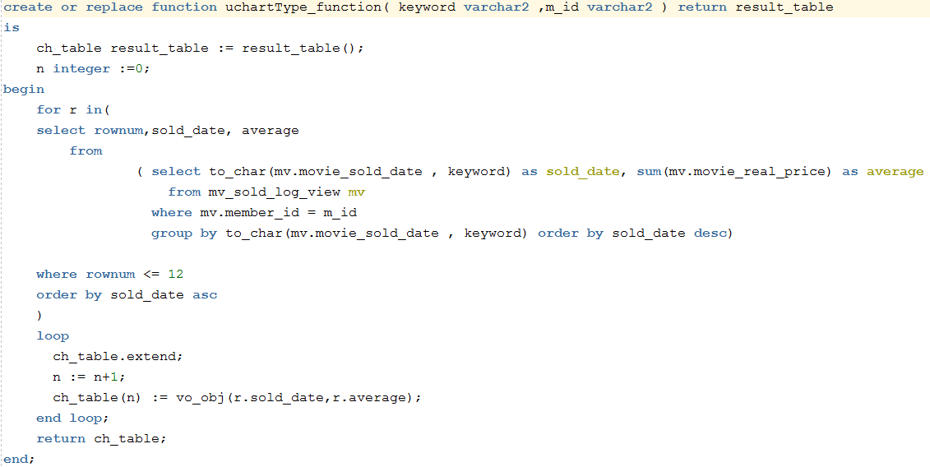
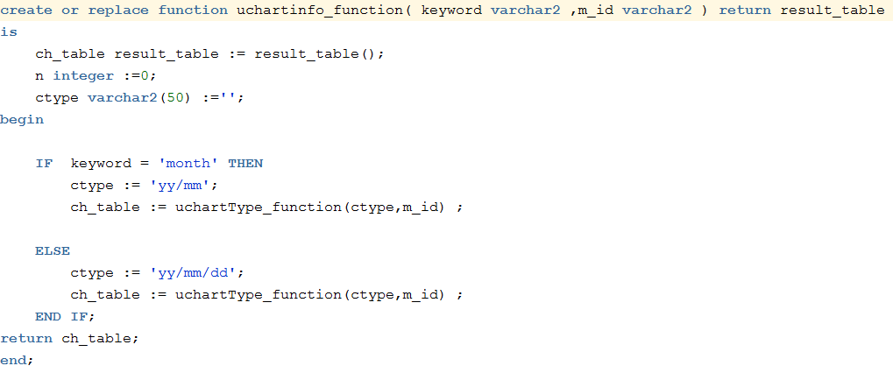
05.
개별 담당 모듈
회원의 일간/월간 차트 데이터를
받기 위해 아이디와 타입값을 받는다.
조건문을 사용해 일간/월간 데이터를 받기
위한 분류를 함.
함수로 여러 개의 열을 리턴받기 위해서는
테이블 타입을 사용해야 하므로 생성하였다.
동작순서: Client -> index.jsp -> MyController -> userMyPageMain.jsp -> highchart_function.js -> RestChartController -> userInfoDao -> userInfo.xml

Slide 36
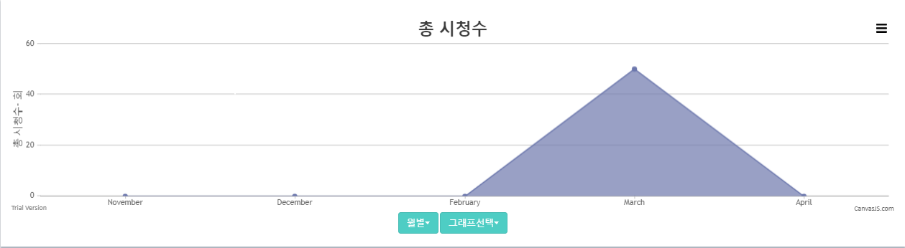
05.
개별 담당 모듈
관리자 메인 페이지
사용한 기능
페이지 스샷
ResultMap, Query,Join,SubQuery,Transaction
Chart(CanvasJS),Ajax,Json
AOP,RestFul API
해당 기능명
날짜 정리 알고리즘

Slide 37


Slide 38



날짜 정리(JS)

Slide 39

날짜 정리(자바)
[1,2,3,11,12] => [11,12,1,2,3]

Slide 40

05.
개별 담당 모듈
관리자 로그 정보 페이지
사용한 기능
ResultMap
Restful
Ajax
Json
각 항목별 로그 정보를 출력

Slide 41




05.
개별 담당 모듈
컨트롤러에서 데이터를 ResponseBody에 보내준 뒤
뷰 부분에서 JQuery을 사용해서 getJSON으로 데이터를 출력
1
2
3
4
동작순서: admin_index.jsp -> LogController-> LogDao-> log.xml -> LogController-> view_log.jsp

Slide 42

05.
개별 담당 모듈
관리자 회원 정보 페이지
사용한 기능
ResultMap, Join
View, Dynamic Query
File Upload
Ajax
회원 상세 정보 및 수정

Slide 43

05.
개별 담당 모듈
관리자 회원 정보 페이지
사용한 기능
ResultMap, Join
View, Dynamic Query
File Upload
Ajax
회원 상세 정보 및 수정

Slide 44

05.
개별 담당 모듈
관리자 회원 정보 페이지
사용한 기능
ResultMap, Join
View, Dynamic Query
File Upload
Ajax
회원 상세 정보 및 수정

Slide 45
05.
개별 담당 모듈
클릭
Ajax
Modal
클릭

Slide 46


05.
개별 담당 모듈
해당 Path에 따라서 인터셉터를 적용하도록 구현
세션의 회원 등급 정보를 받아옴
회원 등급에 따라 Parh 경로에 제한을 걸어둠

Slide 47

05.
개별 담당 모듈
8. 관리자 영화 정보 페이지
사용한 기능
페이지 스샷
해당 기능명

Slide 48

05.
개별 담당 모듈
관리자 영화 정보 페이지
사용한 기능
Query,Join,SubQuery,View
DynamicQuery
ResultMap
해당 기능명

Slide 49





05.
개별 담당 모듈
동작순서: Client -> blank5.jsp -> DefaultController -> DynamicExampleDao -> movieMapper.xml -> DefaultController -> blank5.jsp

Slide 50


05.
개별 담당 모듈
동작순서: Client -> blank5.jsp -> DefaultController -> DynamicExampleDao -> movieMapper.xml -> DefaultController -> blank5.jsp

Slide 51

05.
개별 담당 모듈
관리자 영화 정보 페이지
사용한 기능
Query,Join,SubQuery
ResultMap
(외부API) Bootstrap,Modal

Slide 52




05.
개별 담당 모듈
동작순서: Client -> blank5.jsp -> DefaultController -> DynamicExampleDao -> movieMapper.xml -> DefaultController -> blank5.jsp

Slide 53




05.
개별 담당 모듈
동작순서: Client -> blank5.jsp -> DefaultController -> DynamicExampleDao -> movieMapper.xml -> DefaultController -> blank5.jsp

Slide 54



05.
개별 담당 모듈
동작순서: Client -> blank5.jsp -> DefaultController -> DynamicExampleDao -> movieMapper.xml -> DefaultController -> blank5.jsp

Slide 55

05.
개별 담당 모듈
관리자 영화 정보 페이지
사용한 기능
페이지 스샷
Query,Join,SubQuery
(외부 api) Rserve, REngine
(외부API) Bootstrap,Modal
(외부API) R - 각종라이브러리

Slide 56



05.
개별 담당 모듈
동작순서: Client -> index.jsp -> MyController -> UserInfoDao -> userInfo.xml -> MyPageController -> userMyPageMain.jsp

Slide 57


05.
개별 담당 모듈
동작순서: Client -> blank5.jsp -> DefaultController -> DynamicExampleDao -> insertTagMapper.xml -> DefaultController -> blank5.jsp

Slide 58

05.
개별 담당 모듈
댓글 약 1000페이지 크롤링
댓글들을 db에 저장
DB 댓글들을 명사 / 형용사로 전환
명사 / 형용사로 전환된 댓글들을 태그화 하여 DB에 저장
동작순서: Client -> blank5.jsp -> DefaultController -> DynamicExampleDao -> insertTagMapper.xml -> DefaultController -> blank5.jsp

Slide 59


05.
개별 담당 모듈
동작순서: : Client -> blank5.jsp -> DefaultController -> DynamicExampleDao -> updateCommunityMapper.xml -> DefaultController -> blank5.jsp

Slide 60


05.
개별 담당 모듈
처리된 데이터를 R에서 로딩
K-MEANS를 통하여 군집화 (군집갯수 = 10)
군집번호들을 멤버 DB에 저장
동작순서: : Client -> blank5.jsp -> DefaultController -> DynamicExampleDao -> updateCommunityMapper.xml -> DefaultController -> blank5.jsp

Slide 61

05.
개별 담당 모듈
8. 관리자 영화 정보 페이지
사용한 기능
페이지 스샷
Query,Join,SubQuery
(외부 api) Rserve, REngine
(외부API) Bootstrap,Modal
(외부API) R - 각종라이브러리

Slide 62
05.
개별 담당 모듈
관리자 영화 정보 페이지
사용한 기능
페이지 스샷
Ajax
Query,join,subquery
(외부API) Bootstrap

Slide 63



05.
개별 담당 모듈
동작순서: Client -> blank.jsp -> Ajax_Json_Controller -> AlgorithmDao -> algorithm.xml -> Ajax_Json_Controller -> blank.jsp

Slide 64




05.
개별 담당 모듈
9. 관리자 수익률 관리 페이지
10. 관리자 홈페이지 운영 페이지
9. 관리자 수익률 관리 페이지
페이지 스샷
페이지 스샷
태그당 매출을 보여주는 페이지
공지사항 조회 및 등록

Slide 65







05.
개별 담당 모듈
10. 관리자 홈페이지 운영 페이지
10. 관리자 홈페이지 운영 페이지
태그 비활성화
이벤트와 공지사항 동시등록

Slide 66




05.
개별 담당 모듈

Slide 67


05.
개별 담당 모듈
Oracle
Basic Query, Sub-Query, Join
위치 : Mapper- tag.xml
수익률 관리 페이지- 태그당 매출
홈페이지 운영 페이지- 태그 비활성화

Slide 68


05.
개별 담당 모듈
Oracle
View
위치 : Mapper- notice.xml
위치 : oracle
홈페이지 운영 페이지-공지사항 조회

Slide 69

05.
개별 담당 모듈
Oracle
Transaction
위치 : Mapper- tag.xml
홈페이지 운영 페이지- 이벤트 테이블에 등록하면서 동시에 공지사항테이블 등록

Slide 70

05.
개별 담당 모듈
Spring MVC
File Upload
위치 : Jsp- event_ma
이벤트 이미지 업로드

Slide 71

05.
개별 담당 모듈
Spring MVC
위치 : dao- LoadPoiDao
Poi
CSV파일 읽기
홈페이지 운영 페이지- 태그 조회

Slide 72

05.
개별 담당 모듈
Spring MVC
Restful api
위치 : controller-EventRestController
홈페이지 운영 페이지- 이벤트 테이블에 등록하면서 동시에 공지사항테이블 등록

Slide 73

05.
개별 담당 모듈
Spring MVC
AOP
위치 : controller-
watchlog-로그를 남기기 위한 advice

Slide 74


05.
개별 담당 모듈
MyBatis
Result Map
위치 : mapper-event.xml
홈페이지 운영 페이지-이벤트 대상 선택을 위한 조회

Slide 75

05.
개별 담당 모듈
MyBatis
Dynamic Query
위치 : mapper-event.xml
홈페이지 운영 페이지-이벤트 대상 선택을 위한 조회

Slide 76

05.
개별 담당 모듈
JS
Ajax
위치 : jsp-tag_ma
홈페이지 운영 페이지-비활성화할 태그 선택을 위한 조회

Slide 77

05.
개별 담당 모듈
JS
JSON
위치 : jsp-tag_profit
수익률 관리 페이지-태그별 수익 조회

Slide 78
05.
개별 담당 모듈
추천 알고리즘 자료 업데이트
사용한 기능
Join,Sub-query,View,Procudre,function,transaction
주기적으로 자료를 업데이트하는 추천 알고리즘의 앞부분.
유저별 태그 가중치( 자신의 리스트에 있는 영화의 태그들별 가중치)를 구한다.
모든 유저의 가중치를 더한뒤 평균을 저장한다.
해당 평균과 유저 한명의 가중치값의 차를 계산하여 엑셀파일로 저장한다.
ResultMap,DynamicQuery
영화 추천 자료 업데이트 알고리즘

Slide 79

태그 가중치 업데이트(자바)

Slide 80


태그 가중치 업데이트(쿼리)

Slide 81


테이블 리턴하는 함수

Slide 82

05.
개별 담당 모듈
민원 등록 페이지
사용한 기능
Join,Sub-query,Transaction
.
BootStrap
Jstl : core
관리자 권한을 체크한뒤 민원을 등록한다.
민원 등록전 회원검색을반드시하여야한다.

Slide 83
06.
시연

Slide 84
Thank you
들어주셔서 감사합니다. ☺

